Slide 1
PHP
编程
数学、日期时间函数库

Slide 2
上章回顾
数组统计相关函数
指针移动相关函数
插入、删除数组元素相关函数
数组元素操作相关函数
数组排序相关函数
数组操作相关函数
数组比较相关函数
数组键、值相关函数
与数组相关的非数组函数库函数

Slide 3
本章重点
数学函数库
日期时间函数库

Slide 4
1 数学函数库
number abs ( $number ) 绝对值
float round($value,[$num] )四舍五入,第二个参数表示精确到小数点后的位数
float ceil ( $value ) 向上进一取整
float floor ( $value ) 向下舍一取整
int rand ( $min ,$max ) 生成随机数
int mt_rand ($min,$max ) 生成更好的随机数
number pow ( $base,$exp ) 幂运算
float pi() 获取圆周率，等同于常量M_PI的值

Slide 5
最小值
mixed min ( mixed $value1 , mixed $value2 [, mixed $... ] )
最大值
mixed max ( mixed $value1 , mixed $value2 [, mixed $... ] )
min(2, 3, 1, 6, 7); //？1
min(array(2, 4, 5)); // ？2
min(array(2, 4, 8), array(2, 5, 1)); // ？array(2,4,8)
min('string', array(2, 5, 7), 42); // ？string

Slide 6
2 日期时间函数库
设置时区
unix时间戳
获取时间戳
日期时间格式化

Slide 7
2.1 修改PHP的默认时区
修改PHP的默认时区有三种方式：
1、修php.ini配置文件：
date.timezone = Etc/GMT+8
2、ini_set( ) 设定用于一个脚本中所有日期时间函数的默认时区 。
int_set('date.timezone','PRC')
int_get('date.timezone');
3、date_default_timezone_set( ) 设定用于一个脚本中所有日期时间函数的默认时区 。
如：date_default_timezone_set(“PRC”); //中国时区。
世界标准时：UTC
中国标准时：PRC、Asia/Shanghai、Asia/Chongqing
date_default_timezone_get( ) 获取当前时区

Slide 8



2.1 UNIX时间戳
UNIX时间戳是从1970-01-01 00:00:00开始所经过的秒数
在32位设备中最大时间为2038年
肯·汤普森（Kenneth Thompson)
丹尼斯·里奇（Dennis Ritchie）
B语言
C语言
Unix

Slide 9
2.2 获取时间戳
int time() 返回当前时间的 Unix 时间戳
mixed microtime([true]) 返回当前 Unix 时间戳和微秒数
函数以 "msec sec" 的格式返回一个字符串,均以秒作为单位
当参数设为true时将返回一个浮点数
int mktime(hour,minute,second,month,day,year)
返回一个指定日期的 Unix 时间戳。
mktime(0,0,0,1,1,1970)

Slide 10
int strtotime(time,[now])
将任何英文文本的日期或时间描述解析为 Unix 时间戳
strtotime("now");
strtotime("1970-01-01 00:00:00")
strtotime("3 October 2005");
strtotime("+5 hours");
strtotime("+1 week -10 years");
strtotime("+100 weeks -2 years -3 months -2 days -4 hours -5 minutes -2 seconds")
strtotime("next Monday");
strtotime("last month");

Slide 11
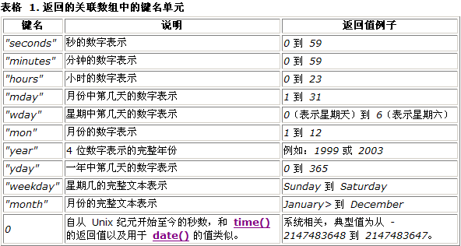
2.3 在PHP中获取日期和时间
getdate -- 取得日期／时间信息
格式：array getdate ( [int timestamp] )
返回一个根据 timestamp 得出的包含有日期信息的结合数组。如果没有给出时间戳则认为是当前本地时间。数组中的单元如下：

Slide 12
2.4 日期时间格式化
date -- 格式化一个本地时间／日期
格式：string date ( string format [, int timestamp] )
返回将整数 timestamp 按照给定的格式字串而产生的字符串。如果没有给出时间戳则使用本地当前时间。换句话说，timestamp 是可选的，默认值为 time()（当前时间戳）。
例如：
echo date(“Y年m月d日 H:i:s”); //2010年10月28日 14:22:28
常用参数：
Y：4位数年 y：2位数年 m：月 01-12 n: 月 1-12 d：天 01-31 j：天 1-31
H：时 24时制 h：小时 12制 i：分钟 00-59 s：秒 00-59 w：星期几 0-6 W：年份中的第几周
A：上午AM或下午PM a：上午am或下午pm
t : 月份总天数 28 到 31 L : 是否为闰年 如果是闰年为 1，否则为 0
date("Y-m-d H:i:s w t",time())

Slide 13
思考：
输出如下格式的日期：
2017年5月7日 星期日 08:01:02

Slide 14
思考
有一个人从2012-01-01开始过上了三天打渔两天晒网的日子，问今天该打渔还是晒网？明年的今天呢？

Slide 15
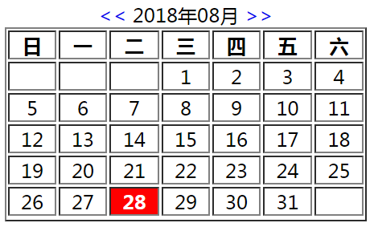

思考
日历的制作

